Slide 1

Празька школа
українських
поетів

Slide 2
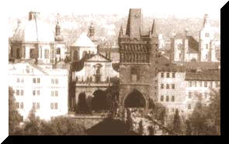
Празька школа — група українських поетів та письменників, які після Громадянської війни 1920-х років опинилися за кордоном, переважно у Європі, і тривалий час мали свій культурно-організаційний центр - Прагу. "Празька школа" охоплює творчість Юрія Липи, Юрія Клена, Євгена Маланюка, Оксани Лятуринської, Галини Мазуренко, Олега Ольжича, Олени Теліги, Леоніда Мосендза,Юрія Дарагана,Олекси Стефановича. Проза письменників, яких В.Державин назвав “Празькою школою”, вагома змістом, цікава формою.

Slide 3

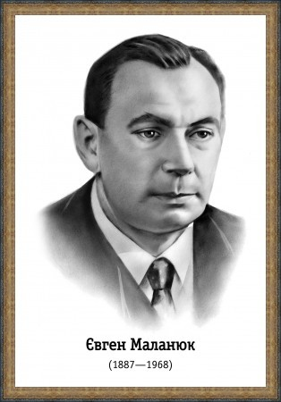
Євген Маланюк (1897—1968)— видатний поет української еміграції, культуролог, літературний критик. Народився 1897 р. у Ново-Архангельському на Херсонщині, у родині українського активіста-просвітянина. У Єлисаветграді закінчив реальну школу (навчався разом із Юрієм Яновським), був студентом Петербурзького політехнічного інституту. Після другої світової війни входить до МУРу (Мистецький Український Рух) і деякий час мешкає у Німеччині, викладає математику в Українській гімназії в м. Реґенсбурґ.
Помер 1968 р. і похований в «українському пантеоні» у Баунд Бруку.
Його перу належать 10 поетичних збірок — «Стилет і стилос» (1925), «Гербарій» (1926), «Земля й залізо» (1930), «Зем¬на Мадонна» (1934), «Перстень Полікрата» (1939), «Влада» (1951), «П'ята симфонія» (1954), «Остання весна» (1954), «Серпень» (1959), «Перстень і посох» (1972, видана після смерті), а також «Книга спостережень» у 2-х томах.

Slide 4
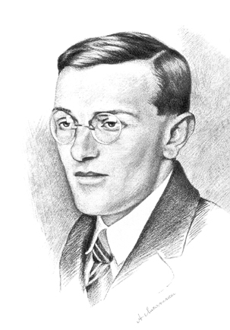
Леонід Мосендз (1897—1948) — поет, прозаїк, публіцист. Народився у Могилеві-Подільському, в сім'ї чиновника. У 1915 р. закінчив у Вінниці семінарію вчителів.
У 1922 р. переїздить до Чехословаччини, де 1923—1924 рр. закінчив курс гімназії.У 1931 р. отримує докторат технічних наук у м. Брно. Зближається з Юрієм Кленом (Освальдом Бурггардом) і під спільним псевдонімом Порфирій Горопак видає збірку пародій «Дияволічні параболи» (1947).
Хворіючи на сухоти, 1948 р. поет помирає в м. Бльонав (Швейцарія) у пансіоні Моттекс над Женевським озером.
Його надрукована творчість налічує поетичну збірку «Зодіак» (1941), три поеми — «Вічний корабель» (1940), «Коніт-ферштан» (1945), «Волинський рік» (1948), три книги новелістики — «Засів» (1936), «Людина покірна» (1937), «Відплата» (1939), роман про християн-неофітів «Пророк» (1960, виданий посмертно), дві книги публіцистики — «Штайн — ідея і характер» (1935), «Хвильовий — легенда і дійсність» (1948).

Slide 5
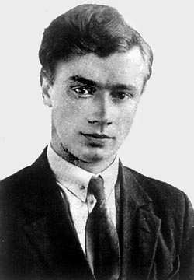
Олег Ольжич [О. Кандиба] (1907—1944)— поет, археолог, політичний діяч. Народився 1907 р. у Житомирі в сім'ї поета Олександра Олеся (Кандиби). Дитинство пройшло у Пущі-Водиці біля Києва.
1928—1929 рр. навчався в Кардовому університеті в Празі, після чого отримав докторат з філософії. Працював археологом у чеському Національному музеї, перебував на розкопках у різних країнах. Як активний учасник ОУН-М (полковника Мельника) брав участь у політичному русі Закарпаття, де був заарештований угорською поліцією.
У травні 1944 р. був арештований нацистами і вивезений у концтабір Заксенгаузен, де був закатований.
Його перу належать поетичні збірки «Рінь» (1935), «Вежі» (1940), «Шдзамча» (1946, видана посмертно), а також низка ґрунтовних досліджень із археології, надрукованих українською, чеською, німецькою та англійською мовами.

Slide 6
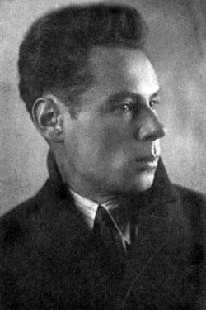
Олекса Стефанович (1899—1970)— поет, літературний критик. Народився 1899 р. у с. Милявці Острозького повіту на Волині, в сім'ї православного священика. 1914 р. закінчив духовну школу в Клевані (Рівненщина), 1919 р.— духовну семінарію в Житомирі. З 1922 — по 1944 рр. мешкав у Празі, де навчався на філософському факультеті Карлового університету (1922—1928), по закінченню якого отримав докторат з філософії . У 1944—1949 рр. мешкав у Німеччині, а з 1949 р.— у м. Буффало (США).
Помер 1970 р. у пансіоні для людей похилого віку.
Вийшли друком такі книги поета— «Поезії» (1927), «Stefanos I» (1938), «Зібрані твори» (1975, посмертно), які включають поетичні збірки «Stefanos II», «Кінецьсвітнє», «Фрагменти» і статті про О. Близька та О. Ольжича.

Slide 7
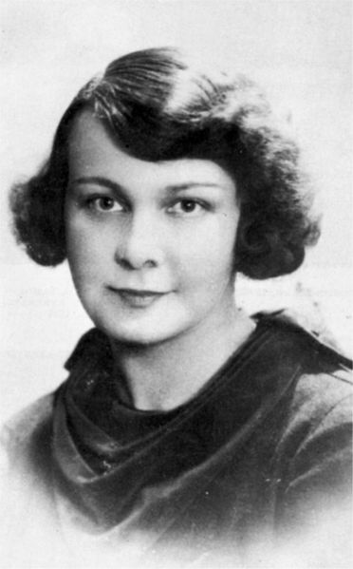
Олена Теліга (1907—1942)— поет, публіцист, політичний діяч. Народилася в 1907 р. в Петербурзі в сім'ї професора політехніки І. Шовгенова. 1924 р. закінчила матеріальні курси, у 1925 р. вступила на історико-філологічний факультет Українського високого педагогічного інституту ім. М. Драгоманова в Празі. Працює учителем, манекенщицею.
З 1932 р. співпрацює з «Вісником» Д. Донцова. У вересні 1941 р. разом з похідними групами ОУН перебирається в Рівне, а 22 жовтня — у Київ, де починає редагувати літературний часопис «Літаври».
У лютому 1942 р. її арештовує гестапо і невдовзі разом із її чоловіком, журналістом Іваном Рогачем та поетом Іваном Ірлявським розстрілює в Бабиному Яру.
Посмертно вийшли книги «Душа на сторожі» (1946), «Прапори духа» (1947), «Полум'яні межі» (1977), а також загальне видання «О. Тєліга. Збірник» (1977).

Slide 8
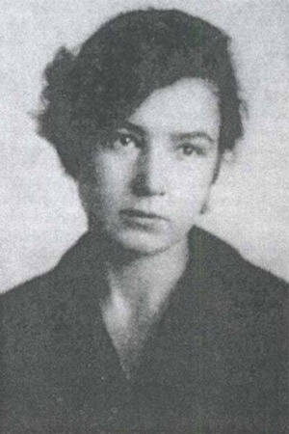
Оксана Лятуринська (1902—1970)— поет, новеліст, скульптор. Народилася 1902 р. біля Вишневця (що і пояснює ще один її псевдонім — Роксана Вишневецька) на Волині.
На еміграцію до Чехословаччини виїхала 1924 р. Навчалася на філософському факультеті Кардового університету та в Українській студії пластичного мистецтва в Празі. Працювала за фахом скульптора та муляра. З 1924 р. активно друкується в часописах ЛНВ (Літературно-науковий вісник), «Вісник», «Пробоєм».
Померла 1970 р. у м. Міннеаполісі у СІІІА.
Побачили світ такі книги письменниці: поетичні збірки «Гусла» (1938), «Княжа емаль» (1941, 1955), «Веселка» (1956), дитячі вірші «Бедрик» (1956) і збірка новел «Материнки» (1946). У 1983 р. посмертно вийшло видання «Оксана Лятуринська. Зібрані твори».

Slide 9
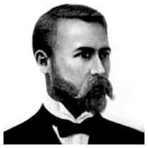
Юрій Липа (1900—1944) — поет, прозаїк, перекладач, лікар. Народився 1900 р. у м. Одесі в сім'ї Івана Львовича Липи .Навчався в Новоросійському (Одеському) університеті.
1940 р. у Варшаві Липа створює Український Чорноморський Інститут.Науковий та політичний авторитет Ю. Липи . У 1944 р. Ю. Липу, коли він вибув на лікування одного з поранених вояків УПА, було жорстоко закатовано енкаведистами. Його перу належать брошури «Союз Визволення України», «Королівство Київське по проекту Бісмарка», «Гетьман Іван Мазепа», які побачили світ у роки національно-визвольних змагань 1917—1920 рр., «Українська доба», «Українська раса» (1936), поетичні збірки «Світлість» (1925), «Суворість» (1931), «Чорноморська доктрина» (1940), «Розподіл Росії» (1941), роман «Козаки в Московії» (1934), трьохтомник новел «Нотатник» (1936).

Slide 10
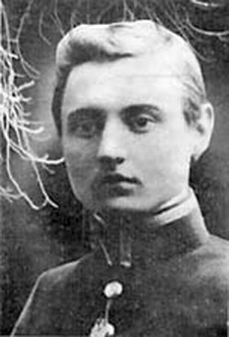
Юрій Клен [Освальд Бурггард] (1891 —1947) — поет, літературознавець, літературний критик, перекладач. Народився 1891 р. у с. Сербинці на Поділлі в сім'ї німецького колоніста. Під час першої світової війни його разом із сім'єю було депортовано до Архангельської губернії. У 1918 р. повертається до Києва, де поринає в літературне життя і починає писати художні твори українською мовою (до того — російською).
У 1920 р. закінчує Київський університет, а в 1923 р. аспірантуру при Українській Академії Наук і отримує диплом першого ступеня.Викладав в університетах Німеччини, Чехословаччини, Австрії.
Помер 1947 р. в німецькому м. Авсбурґ.
Перу Ю. Клена належить поема «Прокляті роки» (1937), поетична збірка «Каравели» (1943), збірка містифікацій «Дияволічні параболи» (1947)— надрукована під псевдонімом Порфирій Горотак (спільно з Л. Мосендзом), епопея «Попіл імперій» (1943—1947), есе «Спогади про неокласиків» (1946).

Slide 11
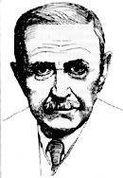
Юрій Дараган (1894—1926) - поет. Народився 1894 р. в Єлисаветграді на Херсонщині, у сім'ї чиновника. Навчався у Тираспільській реальній школі. Після падіння УНР знаходився у польських таборах інтернованих (у Каліші, а згодом у Шипьорно).
У таборі долучається до літературної праці і друкується у журналі «Веселка», котрий видають Є.Маланюк і М.Селегій. У 1922 році переїздить до Праги і навчається в Українському високому педагогічному інституті ім. М. Драгоманова.
У 1925 р. виходить єдина збірка поета «Сагайдак», яка тематично та ідейно постала передвісницею художньої платформи майбутньої празької школи української поезії.
Юрій Дараган помер 1926 р. у туберкульозному санаторії «На Плеше» поблизу Прага. Повністю творчість поета ще не зібрана.

Slide 12
Поезія «Празької школи» мала широкий резонанс на еміграції, а з початком демократичних віянь в Україні – отримала численних шанувальників на Батьківщині. Поза сумнівом, представники цього літературного феномену гідно поповнили ряд української літературної класики.

Slide 13

Ім’я сучасного - ми,
Ім’я будучини - чин,
Хто спинився - той служить тьмі,
Хто в поході - звитяжний він,
Він підлетить, як орел,
Він зіллє все,
Що з глибини джерел
День нам несе.
(Ю.Липа ,,Щоденний бій”)

